Slide 1



新能源汽车空调系统特点
Principles of Electronic Control Air Suspension
北方国际教育集团

Slide 2


01
空调温度调节
02
空调通风净化系统
目
录
03
空调湿度调节
contents
04
空调控制系统

Slide 3

01
空调温度调节

Slide 4
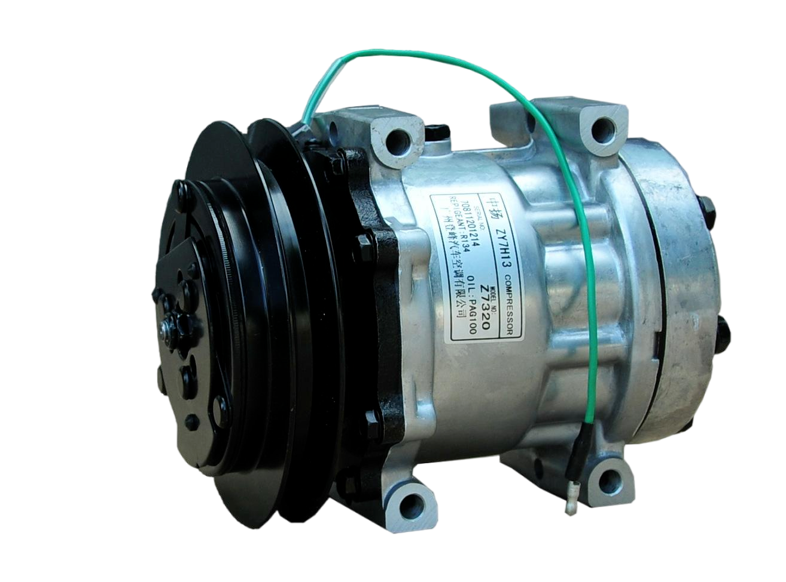
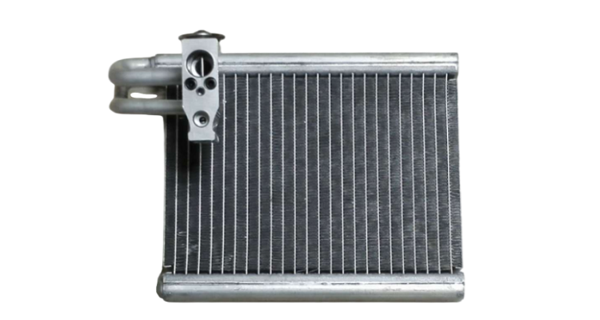
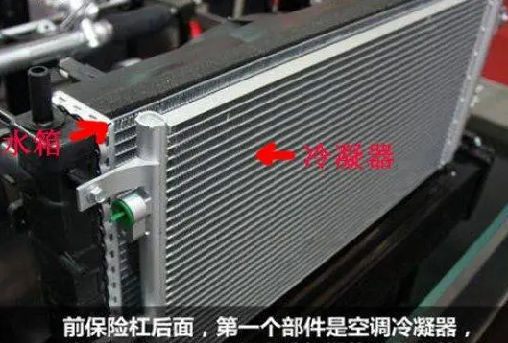
01
制冷部件认知
新能源汽车的制冷原理和部件与普通燃油车几乎都是一样的。都是通过制冷剂在系统内部循环，产生制冷效果。而最大的不同在于动力。
部件认知
电动压缩机 冷凝器 干燥罐 蒸发器 空调管路

Slide 5
02
取暖部件认知
想要取暖，首先要有热源，比如，家中的暖气片，热源来自于内部的热水，吹风机的热源来自于内部的电加热丝。在新能汽车上，并没有发动机加热的冷却水，所以它采用的是电加热的方式，在空调风箱的内部有一个PTC加热器，就是利用的电加热的方式产生热量。
部件认知：
PTC加热器 冷却水管 电动水泵 暖风水箱

Slide 6
02
空调通风净化系统

Slide 7
通风装置
内容讲解：其实不管是暖风还是冷风，都是当鼓风机工作后，将外界的空气吸过来，
然后再吹出去，经过蒸发箱或者是暖风水箱后，温度发生了变化，再通过出风口吹入到驾
驶室内部，从而调节了车内的温度，根据不同的需求还可以控制不同的出风口，比如暖风
可以控制下出风口出风，冷风可以控制上出风口出风
部件认知：
鼓风机（内外循环） 风道 出风口（上下出风口）

Slide 8
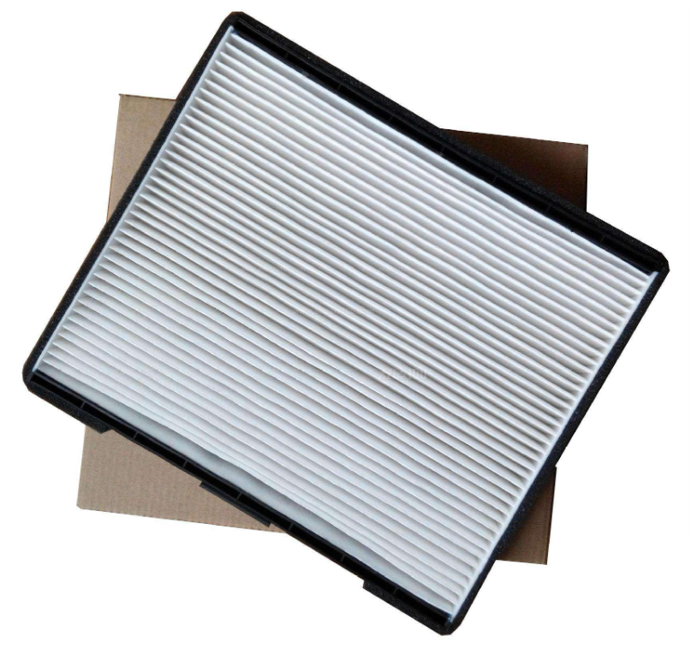
空气净化系统
内容讲解：为了能够保证空气的清洁度，在风道中间还与有着空调滤芯给予过滤，有些车辆还有着静电除尘装置，过滤的更加的干净
部件认知：
空调滤芯

Slide 9
03
空调湿度调节

Slide 10
湿度的调节方法
通风过程中还可以调节空气的湿度，比如天气热湿度大的时候，空调的蒸发箱就可以通过吸收空气中的热量，使空气中的水分凝结成水滴，然后流出车外，从而降低了空气的湿度。 所以夏天开空调，车底下就会有很多的空调水。天气冷湿度小的时候，则通过加热器加热空气中的水分蒸发，从而提高了空气的湿度，当然也有人在车内放置一个加湿器，也是为了更快的增加空气的湿度。

Slide 11
04
空调控制系统

Slide 12
空调控制面板的讲解
操作讲解：
鼓风机档位讲解→温度调节按键→前除霜讲解→后除霜按键→模式风门讲解
→自动控制讲解

Slide 13
部件认知
传感器认知 比如：制冷系统压力传感器
执行器认知 比如：内外循环伺服电机 模式风门伺服电机

Slide 14
感谢您的聆听
Thank you for listening
新能源汽车空调系统特点
北方国际教育集团

